Slide 1
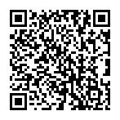
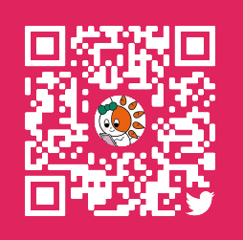
2024年度 日本学生支援機構奨学金
◆本郷キャンパス◆
予約採用
新入生限定
修学支援新制度（給付奨学金及び授業料減免）
貸与型奨学金（第一種・第二種）
予約採用説明会のご案内
奨学金を希望する方は説明会参加が必須条件です。
希望者は時間や場所、持ち物をよく確認の上、都合のつく時間の説明会にご参加ください。
■予約採用とは……
高校在籍時に奨学金を申し込んでおり、すでに「採用候補者」として認定を受けている方の採用です。
対象者は日本学生支援機構から「令和6年度大学等奨学生採用決定通知」を受け取っています。
▼予約採用説明会（どちらか都合の良い日にちをお選びください。）
日時 | 場所 | 対象者
2024年４月8日（月） 10：50～11：50 | 本郷キャンパス （SO504 コンソナホール） | 高校在籍時に奨学金を申し込んだ人で、「採用候補者」として認定されている新１年生
2024年４月9日（火） 14：00～15：00 | 本郷キャンパス （SO504 コンソナホール）
【持ち物】
・候補者決定通知(他日本学生支援機構からの書類一式)
・学生証(受取前の場合は不要)
・筆記用具
■説明会開始の５分前には入室し、着席しているようにしてください。 ■途中入退室は不可、遅刻厳禁
■どちらに参加しても内容は同じです
高校在籍時に奨学金を申し込んでいない方でも、大学入学後に申し込むことができます。その場合は、別途開催の「在学採用説明会」にお越しください
奨学金に関する問合せ先 文京学院大学 学生支援グループ
本郷キャンパス ：電話 03-5684-4811（直通）受付時間 月～金 8時45分～17時00分
本学HP 採用情報
学生支援G Instagram
学生支援G X

